Slide 1
Modelo de Negocios Innovadores
Jesus Alberto Cruz
Director Ejecutivo de Orgánicos del Caribe
12.11.2014

Slide 2
“El ser Humano a pesar de su gran biomasa (gran tamaño y peso) actúa solo como productor y consumidor y nunca como descomponedor.”
Del Val, Alfonso. EL LIBRO DEL RECICLAJE: Manual para la recuperación y aprovechamiento de las basuras. En: Los recursos como resultados de la sociedad humana. 3 edición. Integral.

Slide 3
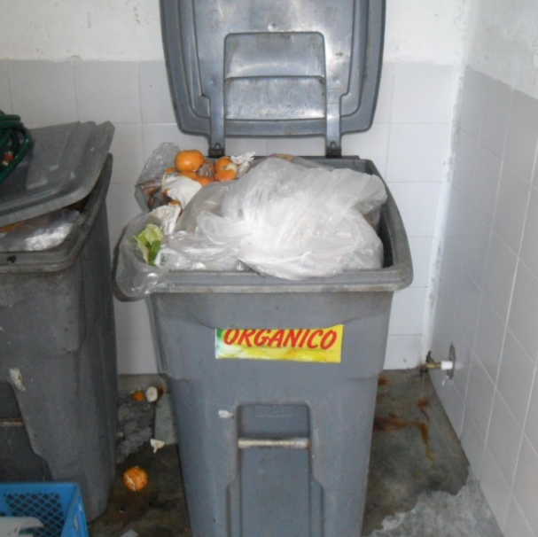
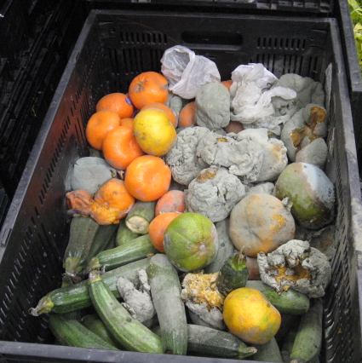
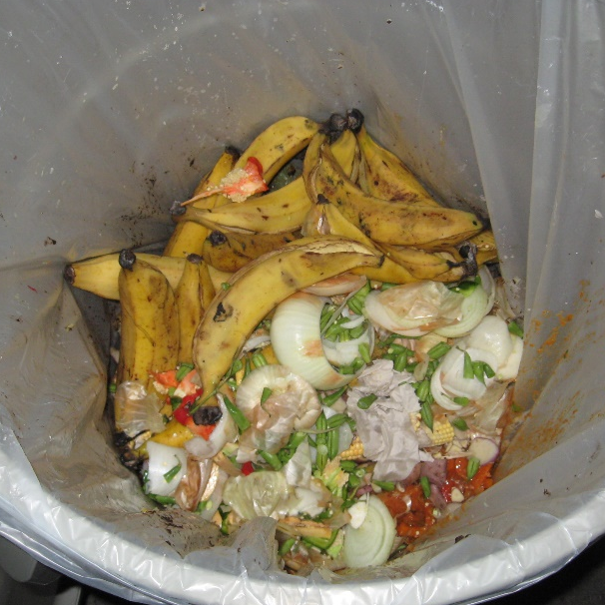
¿Residuos orgánicos?

Slide 4
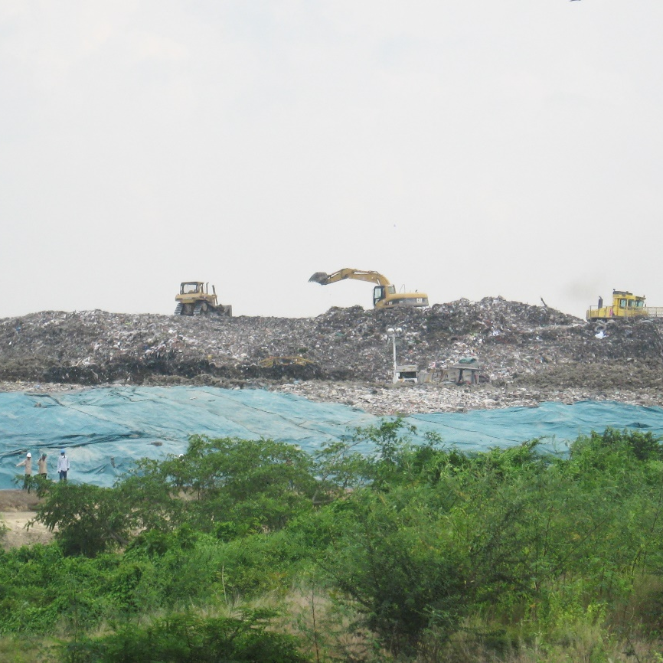
65%
Orgánicos
Descomposición descontrolada.
Proliferación Insectos, roedores y aves de rapiña.
Contaminación afluentes de los ríos.
Malos olores.
Desarrollo de enfermedades.
1 Ton residuo orgánico = 60Kg CO2/año

Slide 6
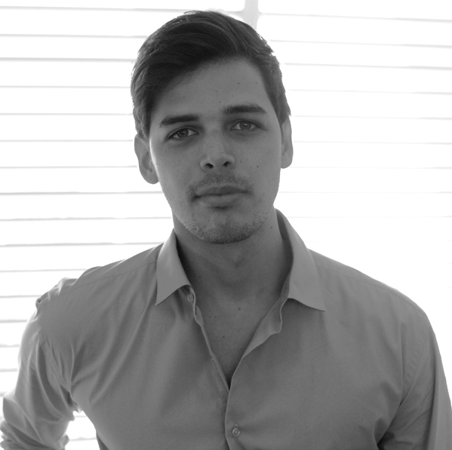
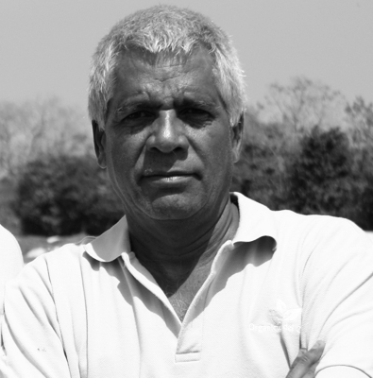
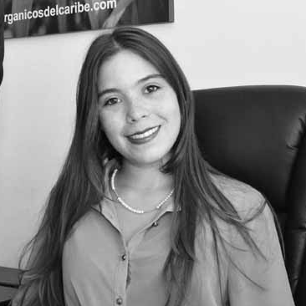
Jesus Cruz Díaz
Director Ejecutivo
Jesus Cruz Ballesteros
Director de Producción
María Cruz Díaz
Directora Comercial

Slide 7
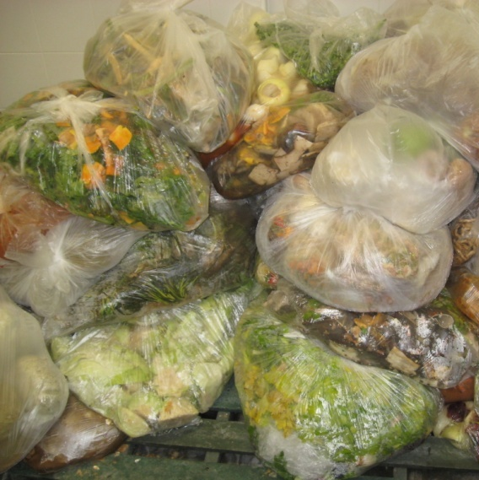
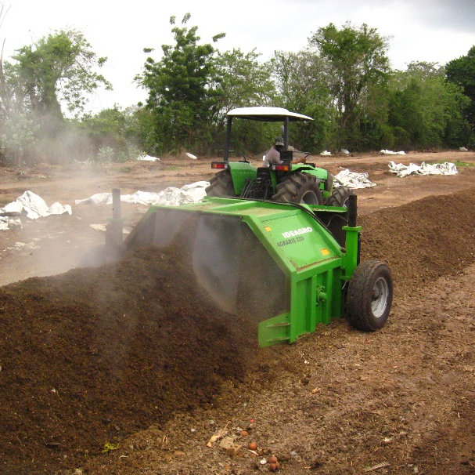
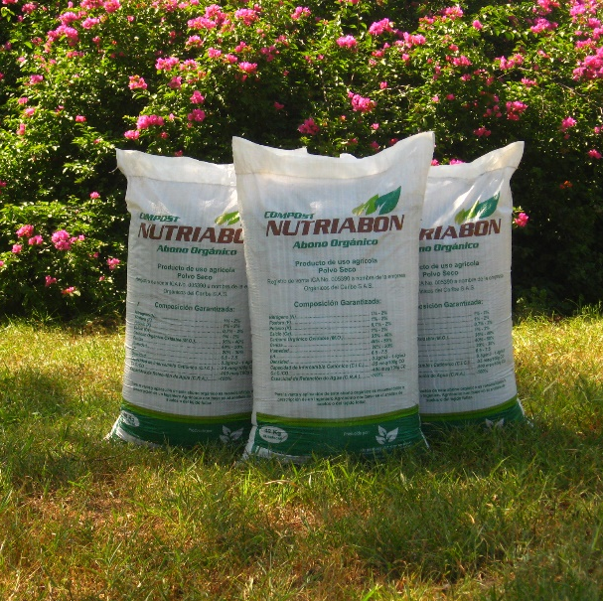
¿Quiénes somos?
Empresa agroindustrial comprometida con la preservación del medio ambiente. Ofrecemos una Gestión Integral de Residuos Orgánicos a empresas que dentro de sus procesos productivos generen residuos orgánicos.
Productores de los Abonos Orgánicos NUTRIABON que ofrecen al mercado una mayor calidad y productividad de los cultivos y una rápida asimilación de nutrientes para la planta.

Slide 8
Insumo
Abono orgánicos NUTRIABON.
Producción
Procesos productivos de comercialización o transformación de alimentos y afines.
Residuo
Generación de residuos orgánicos biodegradables.
Tratamiento
Proceso de compostaje con biotecnología aplicada.

Slide 9
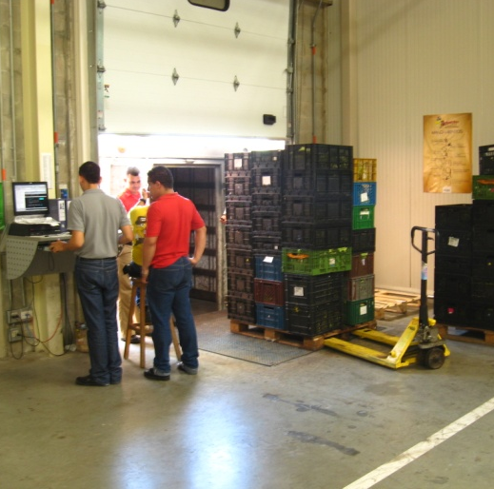
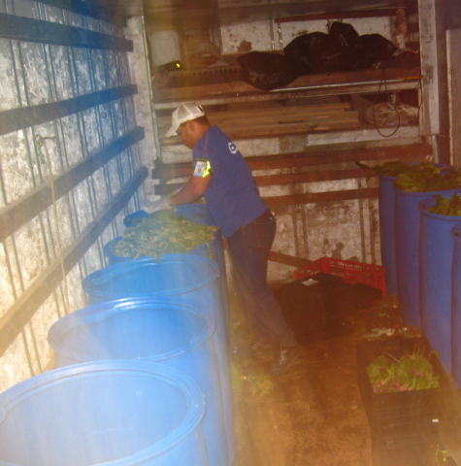
Propuesta de Valor
Orgánicos del Caribe brinda a sus clientes los siguientes beneficios:
Solución a un inconveniente.
Disminución del costo por concepto de aseo.
Destrucción y Protección de marca garantizada.
Adecuado tratamiento.
Actas de Recolección.
Frecuencia de recolección.
Control de la cantidad de m3.
Cumplimiento de la Responsabilidad Social Empresarial.
Decreto 2920 del 20 Diciembre de 2013
Decreto 1713 del 6 Agosto del 2002:
Articulo 70: Formas de aprovechamiento
Articulo 77: Recolección y transporte de material para el aprovechamiento.

Slide 10
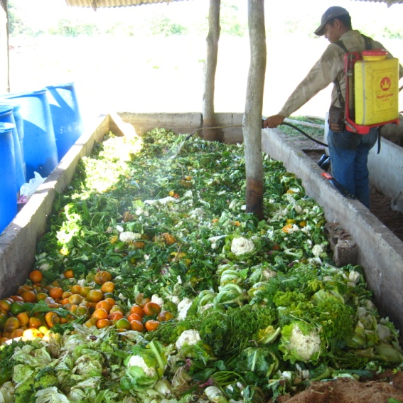
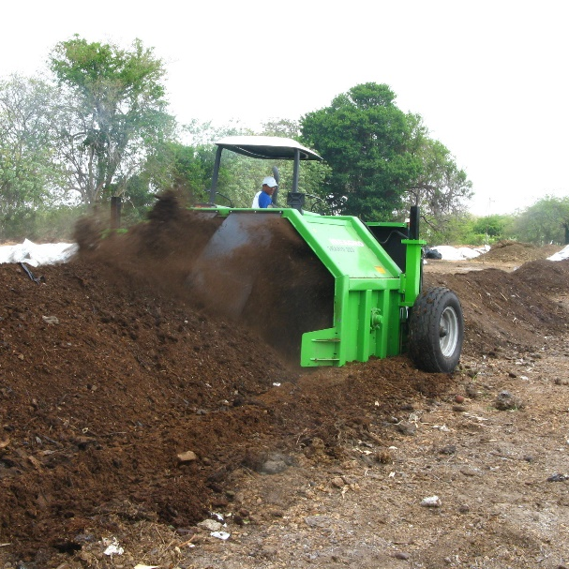
Propuesta de Valor
INCORPORACION DE BIOTECNOLOGIA
Microorganismo aeróbicos y anaeróbicos.
Disminución del tiempo de compostaje.
Descomposición mas rápida de M.O.
Evitar malos olores.
Impedir la proliferación de insectos, etc.
MEZCLA DE DIFERENTES MATERIAS PRIMAS
Composición nutricional balanceada.
Aumento en calidad y productividad del cultivo.
Útil para cualquier tipo de cultivo.
Formula estandarizada.
Aprovechamiento de nutrientes.

Slide 11
2010

Slide 13
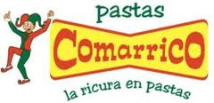

Slide 14
4.128 Ton Residuos Orgánicos /Año
1 árbol = 6Kg CO2/año
248 Ton CO2/Año
41.280
Arboles
1 Ton R.O. = 60Kg CO2/año

Slide 15
RECONOCIMIENTOS 2012
Primer puesto:
Categoría Región Caribe
$110.000.000
Segundo puesto:
Categoría Impacto Ambiental
Primer puesto:
Categoría Sostenibilidad
COMERCIAL

Slide 18
RECONOCIMIENTOS 2013
Ganador:
Ventures Manager Program
Ganador Premio Simón Bolívar:
Merito a la Responsabilidad Social Empresarial

Slide 19
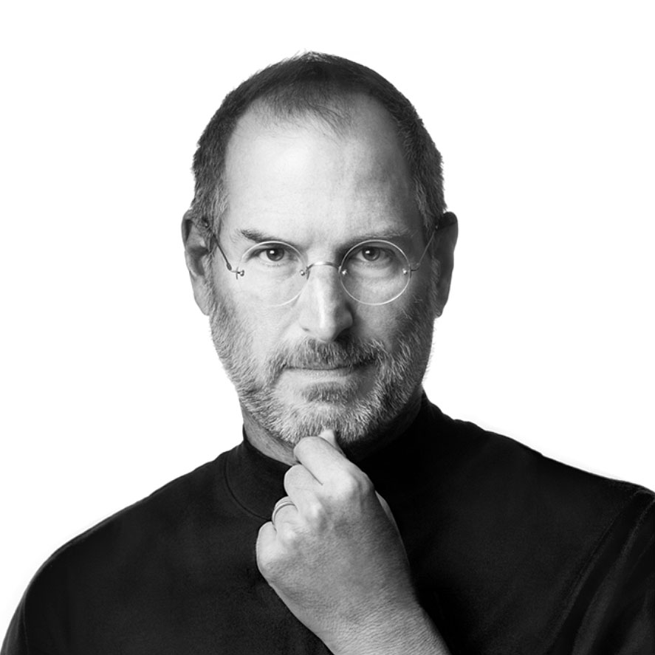
“…Las personas lo suficientemente locas para creer que pueden cambiar el mundo, son en realizada, quienes terminan haciéndolo.”
Anuncio “Piensa Diferente” - APPLE (1997)

Slide 20
Modelo de Negocios Innovadores
¡GRACIAS!

